Slide 1
Tập hợp, ánh xạ và bảng băm
University of Technology and Engineering
Vietnam National University, Hanoi

Slide 2

Tập hợp
Là một tập các phần tử không có thứ tự
Các phần tử trong một tập hợp là khác nhau

Slide 3
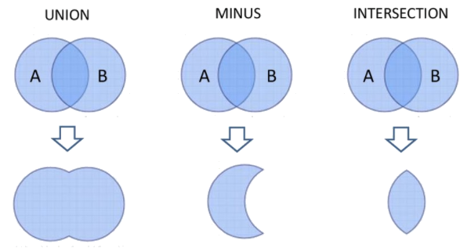
Các phép toán trên tập hợp

Slide 4
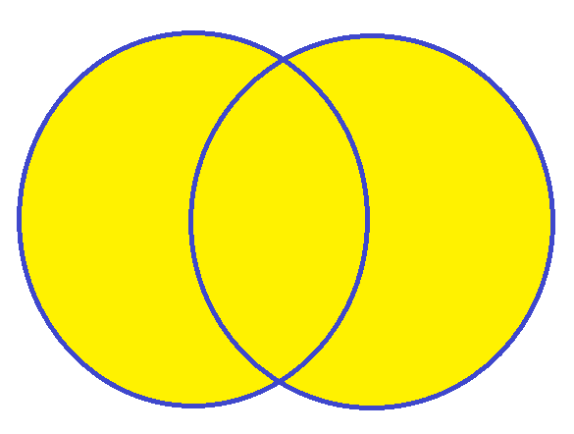
Phép toán hợp
Định nghĩa: Gọi A và B là 2 tập hợp, hợp của 2 tập hợp là một tập hợp bào gồm các phần tử hoặc thuộc A hoặc thuộc B.
Ví dụ:
  A={0,1,3, 5,8}
  B= {2,5,8,9}
  A∪B = {0,1,2,3,5,8,9}
  Chú ý: A∪B = B∪A
1
8
2
0
5
9
3

Slide 5
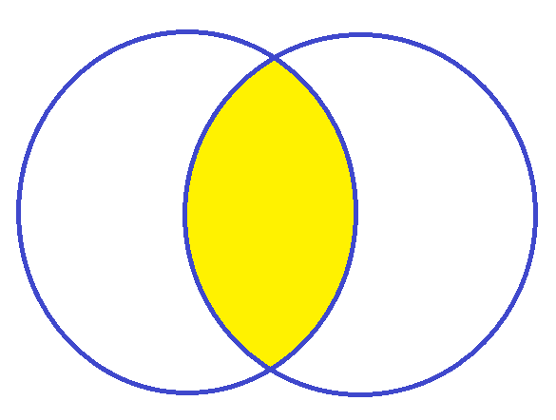
Phép toán giao
Định nghĩa: Gọi A và B là 2 tập hợp, hợp của 2 tập hợp là một tập hợp bào gồm các phần tử vừa thuộc A vừa thuộc B.
Ví dụ:
  A={1,2, 3,4,5}
  B= {1,3,9,12}
  A ∩B = {1,3}
  Chú ý: A∩B = B∩A
2
1
9
4
3
12
5

Slide 6
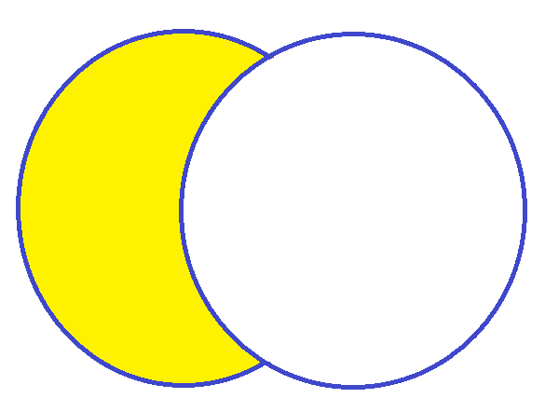
Phép toán hiệu
Definition: Gọi A và B là 2 tập hợp, hiệu của 2 tập A và B ký hiệu là (A – B) là một tập hợp bao gồm các phần tử thuộc A nhưng không thuộc B.
Ví dụ:
  A={1,2,3}
  B= {2,3,4}
  A - B = {1}
2
1
3
4

Slide 7
Sử dụng thư viện tập hợp
Các tập không có thứ tự được định nghĩa trong thư viện C/C++
// unordered_set::insert #include <iostream> #include <string> #include <array> #include <unordered_set> int main () { std::unordered_set<std::string> myset = {"yellow","green","blue"}; std::array<std::string,2> myarray = {"black","white"}; std::string mystring = "red"; myset.insert (mystring); // copy insertion myset.insert (myarray.begin(), myarray.end()); // range insertion myset.insert ( {"purple","orange"} ); // initializer list insertion std::cout << "myset contains:"; for (const std::string& x: myset) std::cout << " " << x; std::cout << std::endl; return 0; }
Ví dụ: Chèn các phần tử vào 1 tập hợp

Slide 8

Ánh xạ
Một ánh xạ mô hình hóa tập các tập hợp có thể tìm kiếm được theo khóa, tập hợp này lưu trữ các phần tử có 2 thành phần: khóa và giá trị dữ liệu
Không cho phép lưu trữ các phần tử có cùng khóa.
Key | Value
0000001 | Le Sy Vinh
0000002 | Nguyen Van An
0000003 | Tran Quoc Hung

Slide 9
Các phép toán trên ánh xạ
get(k): Nếu một ánh xạ lưu phần tử có bằng k, thì hàm trả về giá trị dữ liệu tương ứng; ngược lại trả về giá trị null
put(k, v): chèn phần tử (k, v) vào trong ánh xạ M; nếu khóa k không tồn tại trong M thì trả về null; ngược lại, trả về giá trị dữ liệu của phần tử có khóa bằng k đã được lưu trong ánh xạ
remove(k): Nếu ánh xạ M tồn tại phần tử có khóa bằng k, loại bỏ phần tử này khỏi M và trả về giá trị dữ liệu của phần tử này; ngược lại, trả về giá trị null

Slide 10
Example
Operation Output Map
put(5,A) null (5,A)
put(7,B) null (5,A),(7,B)
put(2,C) null (5,A),(7,B),(2,C)
put(8,D) null (5,A),(7,B),(2,C),(8,D)
put(2,E) C (5,A),(7,B),(2,E),(8,D)
get(7) B (5,A),(7,B),(2,E),(8,D)
get(4) null (5,A),(7,B),(2,E),(8,D)
get(2) E (5,A),(7,B),(2,E),(8,D)
remove(5) A (7,B),(2,E),(8,D)
remove(2) E (7,B),(8,D)
get(2) null (7,B),(8,D)

Slide 11
Cài đặt ánh xạ bằng danh sách liên kết đơn
Chúng ta có thể dễ dàng cài đặt ánh xạ sử dụng danh sách liên kết đơn
head
9
c
6
c
5
c
8
c
Các phần tử

Slide 12
Thuật toán get(k)
Algorithm get(k):
p = head;
while p is not null do
if p→element.key = k then
return p→element.value;
p = p→next;
return null { nếu không tồn tại phần tử có khóa bằng k};
Độ phức tạp?

Slide 13
Thuật toán put(k,v)
Algorithm put(k,v):
p = head;
while p is not null do
if p.element.key = k then
t = p→element.value;
p→element.value = v;
return t {trả về giá trị dữ liệu cũ};
p = p→next;
insertLast((k,v));
return null { nếu không tồn tại phần tử nào trong ánh xạ có khóa bằng k};
Độ phức tạp?

Slide 14
Thuật toán remove(k)
Algorithm remove(k):
p = head;
while p is not null do
if p.element.key = k then
t = p→element.value;
remove (p);
return t {trả về giá trị cũ};
p = p→next;
return null {nếu không tồn tại phần tử nào trong ánh xạ có khóa bằng k};
Độ phức tạp?

Slide 15
Độ phức tạp của các phép toán
get(k): O(n)
put(k, v): O(n)
remove(k): O(n)
Cần một cấu trúc dư liệu để cài đặt ánh xạ hiệu quả hơn

Slide 16
Sử dụng thư viện ánh xạ
#include <iostream> #include <string> #include <map> int main (){ std::map<char,int> mymap; mymap['a']=10; mymap['b']=20; mymap['c']=30; mymap.at('a') = 15; mymap.at('b') = 50; std::map<char,int>::iterator it; for (it=mymap.begin(); it!=mymap.end(); ++it) std::cout << it->first << ": " << it->second << '\n'; return 0; }

Slide 17
Anh xạ đơn giản
Làm thế nào để cài đặt một ánh xạ mà khóa của các phần tử là các số nguyên thuộc đoạn 0…1000?
Khóa | 0 | 1 | 2 | 500 | 1000
Giá trị | A | B | B | G | F
0 | 1 | 2 |  |  | 500 |  |  |  | 1000
A | B | B |  |  | G |  |  |  | F
Sử dụng một mảng gồm 1001 phần tử để lưu trữ

Slide 18
Độ phức tạp của các phép toán
get(k):
return M[k];
Độ phức tạp: O(1)
put(k, v):
  old_value = M[k];
  M[k] = v;
  return old_value;
  Độ phức tạp: O(1)
remove(k):
M[k] = Null;
Độ phức tạp: O(1)

Slide 19
Bảng băm

Slide 20

Các hàm băm
Một hàm băm h ánh xạ các khóa (thuộc kiểu dữ liệu cho trước) tới các giá trị nguyên thuộc đoạn [0, N − 1]. Giá trị h(x) được gọi là giá trị của hàm băm với khóa bằng x
Ví dụ: h(x) = x mod N
Khóa | 0 | 3 | 1001 | 1002 | 1005
h(khóa) | 0 | 3 | 1 | 2 | 5
Giá trị | A | B | B | G | F
H(khóa) = khóa mod 1000

Slide 21
Các bảng băm
Một bảng băm được sử dụng để lưu trữ một ánh xạ sau khi băm các khóa của phần tử cần lưu trữ
Ví dụ: băm các khóa bằng hàm băm
khóa | 0 | 3 | 1001 | 1002 | 1005
h(khóa) | 0 | 3 | 1 | 2 | 5
Giá trị dữ liệu | A | B | B | G | F
Hash table
0 | 1 | 2 | 3 |  | 5 |  |  |  | 1000
A | B | G | B |  | F

Slide 22
Xung đột
Giá trị của hàm băm của 2 khóa khác nhau có thể trùng nhau (xung đột) dẫn tới các phần tử khác nhau được lưu trữ ở cùng một vị trí trong bảng băm
Khóa | 0 | 3 | 1001 | 1003 | 1005
h(khóa) | 0 | 3 | 1 | 3 | 5
Giá trị dữ liệu | A | B | B | G | F
h(khóa) = khóa mod 1000

Slide 23
Xử lý xung đột
Chuỗi phân biệt/ Separate Chaining: Xem mỗi vị trị của bảng băm là một con trỏ trỏ tới một dãy các phần tử
0
0,A
Key | 0 | 3 | 1001 | 1003 | 1005
h(key) | 0 | 3 | 1 | 3 | 5
Value | A | B | B | G | F
1
1001,B
2
3
3,B
1003,G
4
h(key) = key mod 1000
5
1005, F
Bảng băm

Slide 24
Xử lý xung đột
Thăm dò tuyến tính
Đánh địa chỉ mở/băm địa chỉ mở: các phần tử xung đột được đặt tại các vị trí khác nhau trong bảng băm
Thăm dò tuyến tính xử lý xung đột bằng cách đặt phần tử xung đột tại vị trí tiếp rỗng tiếp theo (có thể quay vòng) trong bảng băm
Mỗi vị trí đã kiểm tra được xem như đã thăm dò
Các phần tử xung đột được đặt liên tiếp nhau gây nên xung đột tiếp theo phải thăm do lâu hơn.
Example:
h(x) = x mod 13
Insert keys 18, 41, 22, 44, 59, 32, 31, 73
0
1
2
3
4
5
6
7
8
9
10
11
12
41
18
44
59
32
22
31
73
0
1
2
3
4
5
6
7
8
9
10
11
12

Slide 25
Các hàm băm
Hàm băm: h(key) = key mod N
N nên là một số nguyên tố để tránh nhiều xung đột xảy ra.
Ví dụ:
  {200, 205, 210, 215,.., 600}:
    3 xung đột với N=100
    Không có xung đột với N=101

Slide 26
Các ứng dụng
Các chữ ký số Mã xác thực tin nhắn Các bảng mật khảu Cập nhật khóa: Các khóa được băm trong trong các đoạn cố định sẽ tạo ra khóa mới

Slide 27
Các phép toán với xử lý xung đột bằng chuỗi phân biệt
Gọi A[h(k)] là một danh sách liên kết lưu trữ một ánh xạ các phần tử có giá trị băm h(k).
Algorithm get(k):
return A[h(k)].get(k);
Algorithm put(k,v):
return A[h(k)].put(k,v);
Algorithm remove(k):
return A[h(k)].remove(k);

Slide 28
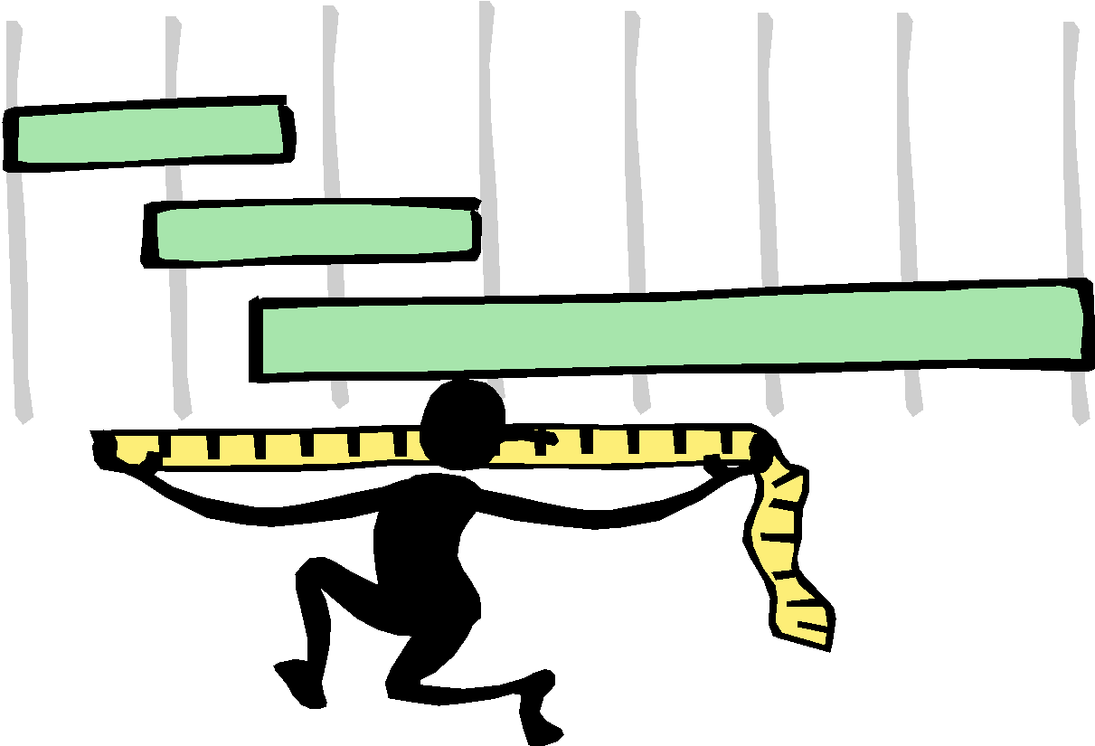
Độ phức tạp và ứng dụng
Trong trường hợp tồi nhất, các phép toán tìm kiếm, chèn, loại bỏ trên hàm băm có độ phức tạp là O(n)
Tỷ lệ tải α = n/N tác động tới tốc độ thực hiện các phép toán trên bảng băm.
Thực tế, để băm nhanh thì tỷ lệ tải không nên xấp xỉ 1.
Thời gian chạy trung bình của các phép toán trên bảng băm là O(1)

Slide 29
Các bài tập
Cho một dánh sách các sinh viên bao gồm (id, name):
(1,A), (3,B), (10, C), (54, D) , (9, A)
Đề xuất hàm băm, vẽ bảng băm sử dụng cả 2 phương pháp xử lý xung đột
Cho một dánh sách các sinh viên bao gồm (id, name):
(7,A), (3,B), (11, C), (4, D) , (8, G), (16, E), (21, B), (5, G)
Đề xuất hàm băm, vẽ bảng băm sử dụng cả 2 phương pháp xử lý xung đột

